Slide 1
Пословицы про осень

Slide 2
Цель: 1) Расширять представления детей об осени как времени года. 2) Прививать интерес к происходящим вокруг явлениям природы. 3)Уточнение, расширение и обогащение словарного запаса. 4)Стимулирование слуховой памяти, внимания, зрительного и слухового восприятия, мышления.

Slide 3
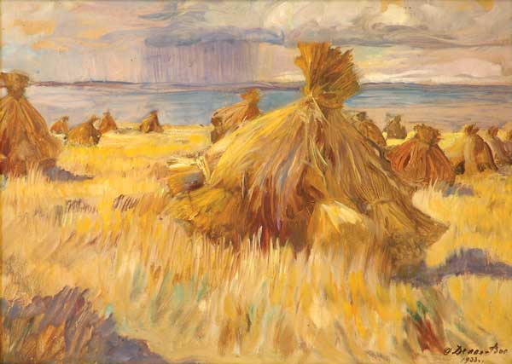
Весна красна цветами, а осень снопами

Slide 4
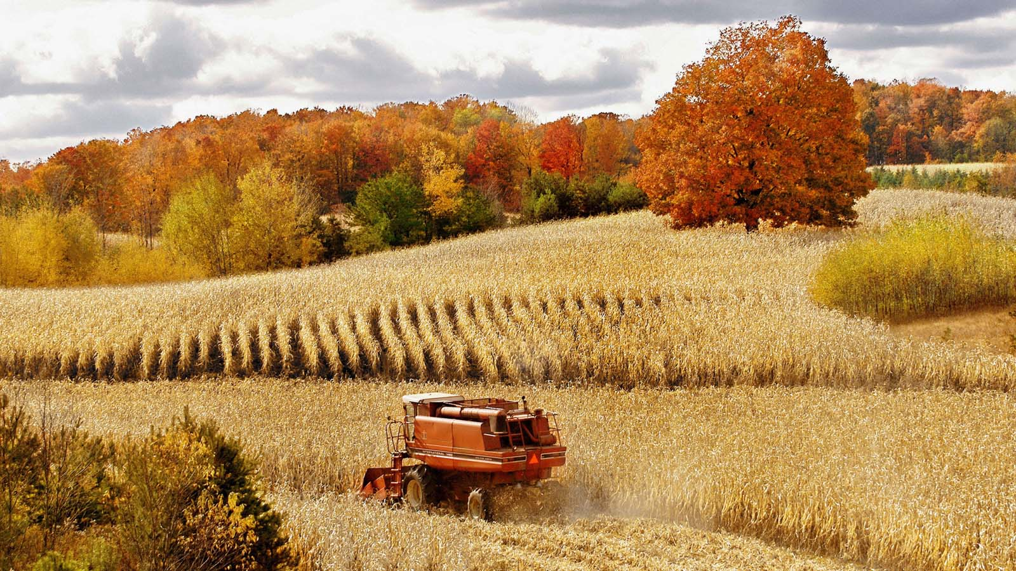
Осень - время собирать урожай

Slide 5
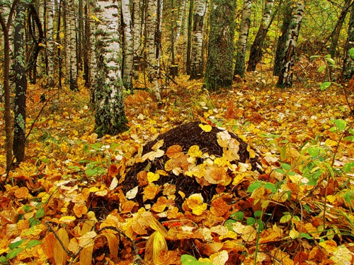
Чем больше муравьиные кучи, тем суровее будет зима

Slide 6
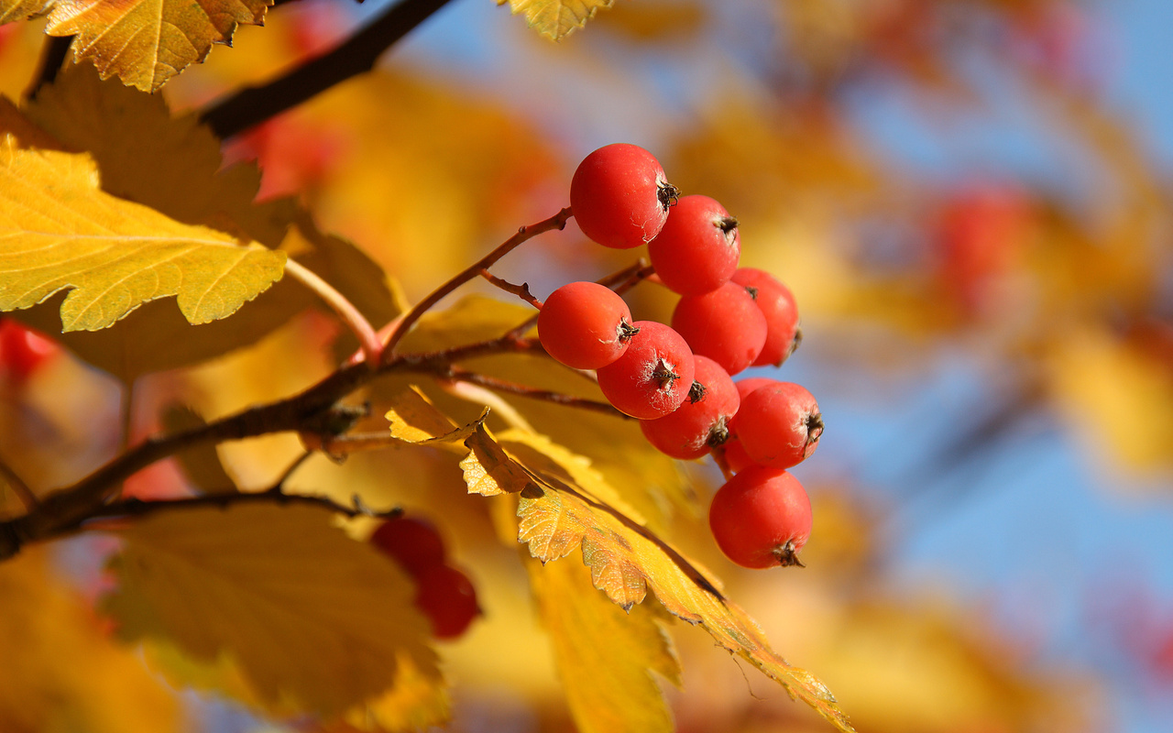
Красна ягодка, да на вкус горька

Slide 7
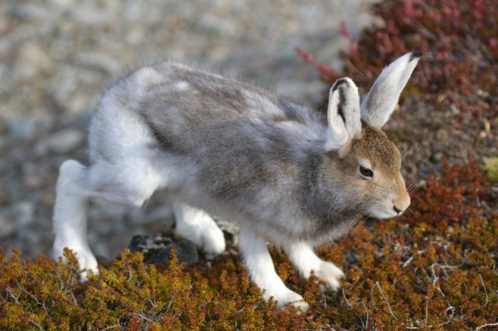
У зайцев шерсть побелела - зима близко

Slide 8
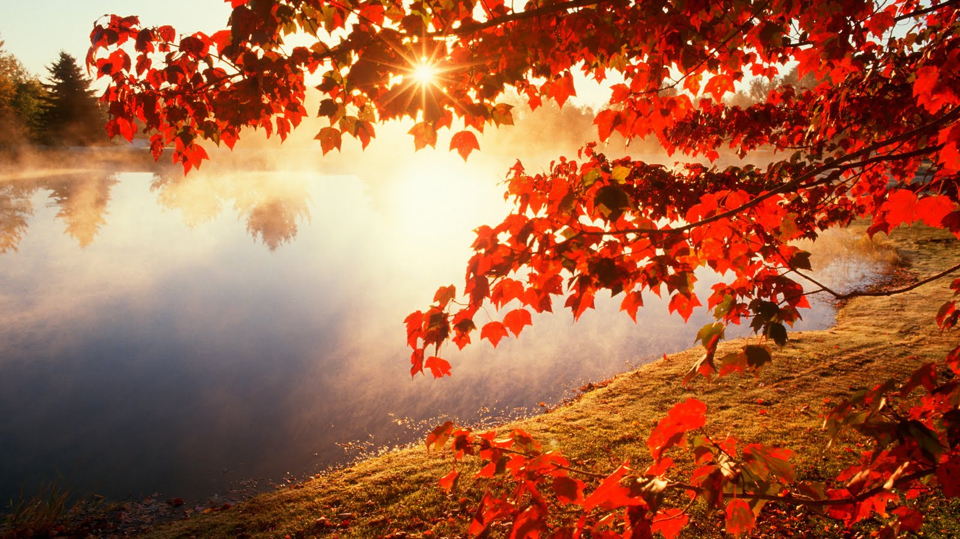
Теплая осень - к долгой зиме

Slide 9
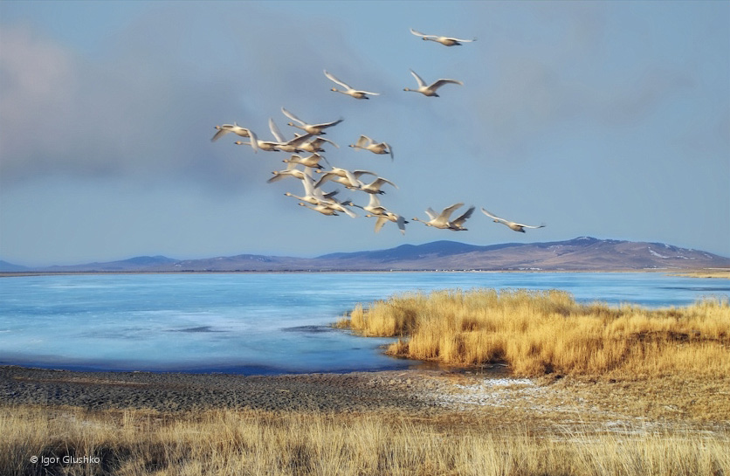
Высоко птицы перелетные летят осенью, так снегу много будет, а низко - так малы снега будут

Slide 10
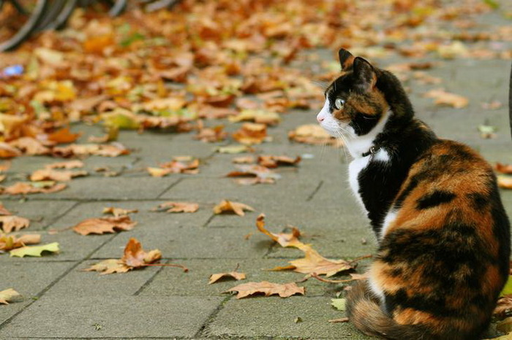
Кошка мордочку прячет - на холод

Slide 11
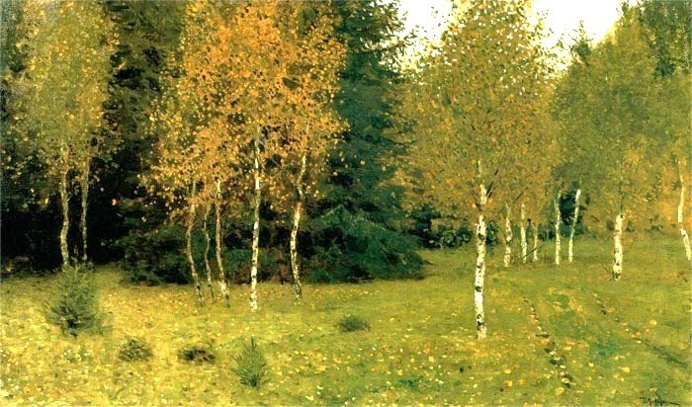
Листья у березы начинают желтеть с верхушки - ждите ранней, а если снизу - поздней зимы

Slide 12
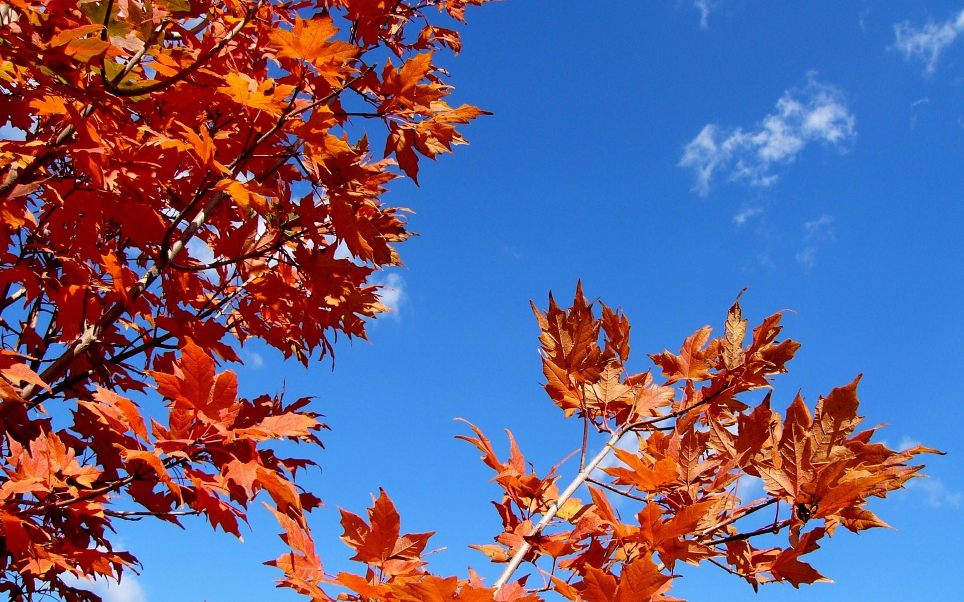
Облака редкие - будет ясно и холодно

Slide 13
конец

